Slide 1
Onomastika a korpus – vlastní jména v kvantitativní perspektivě
Jaroslav David – Michal Místecký
Ostravská univerzita

Slide 2
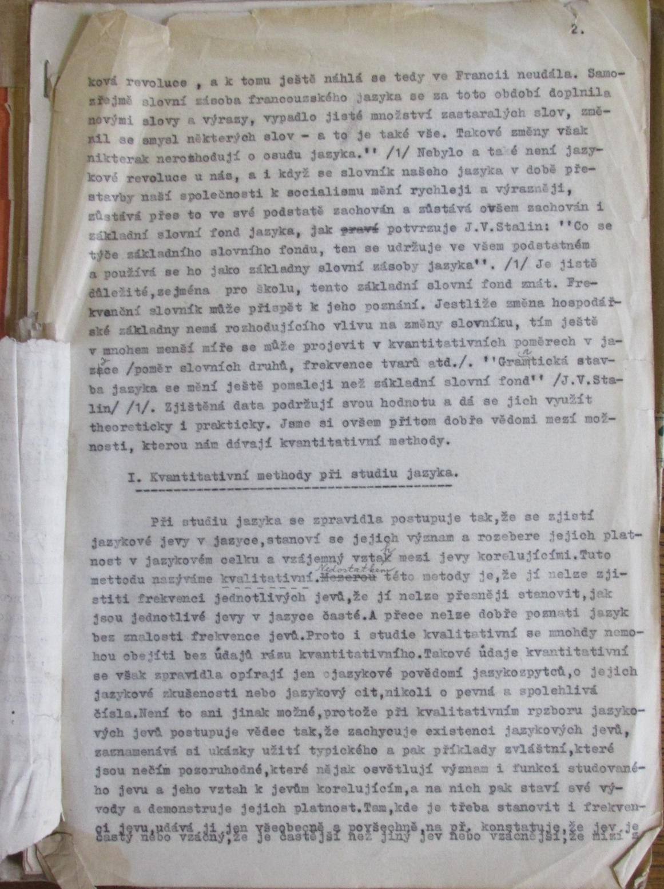
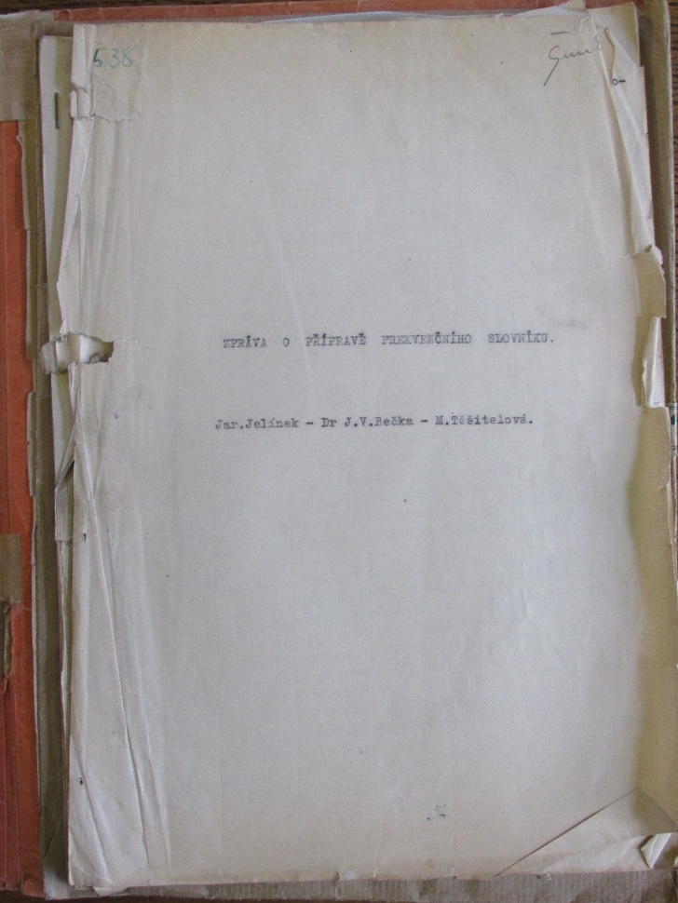
Archiv PNP,
fond Šmilauer Vladimír, krabice 7

Slide 3
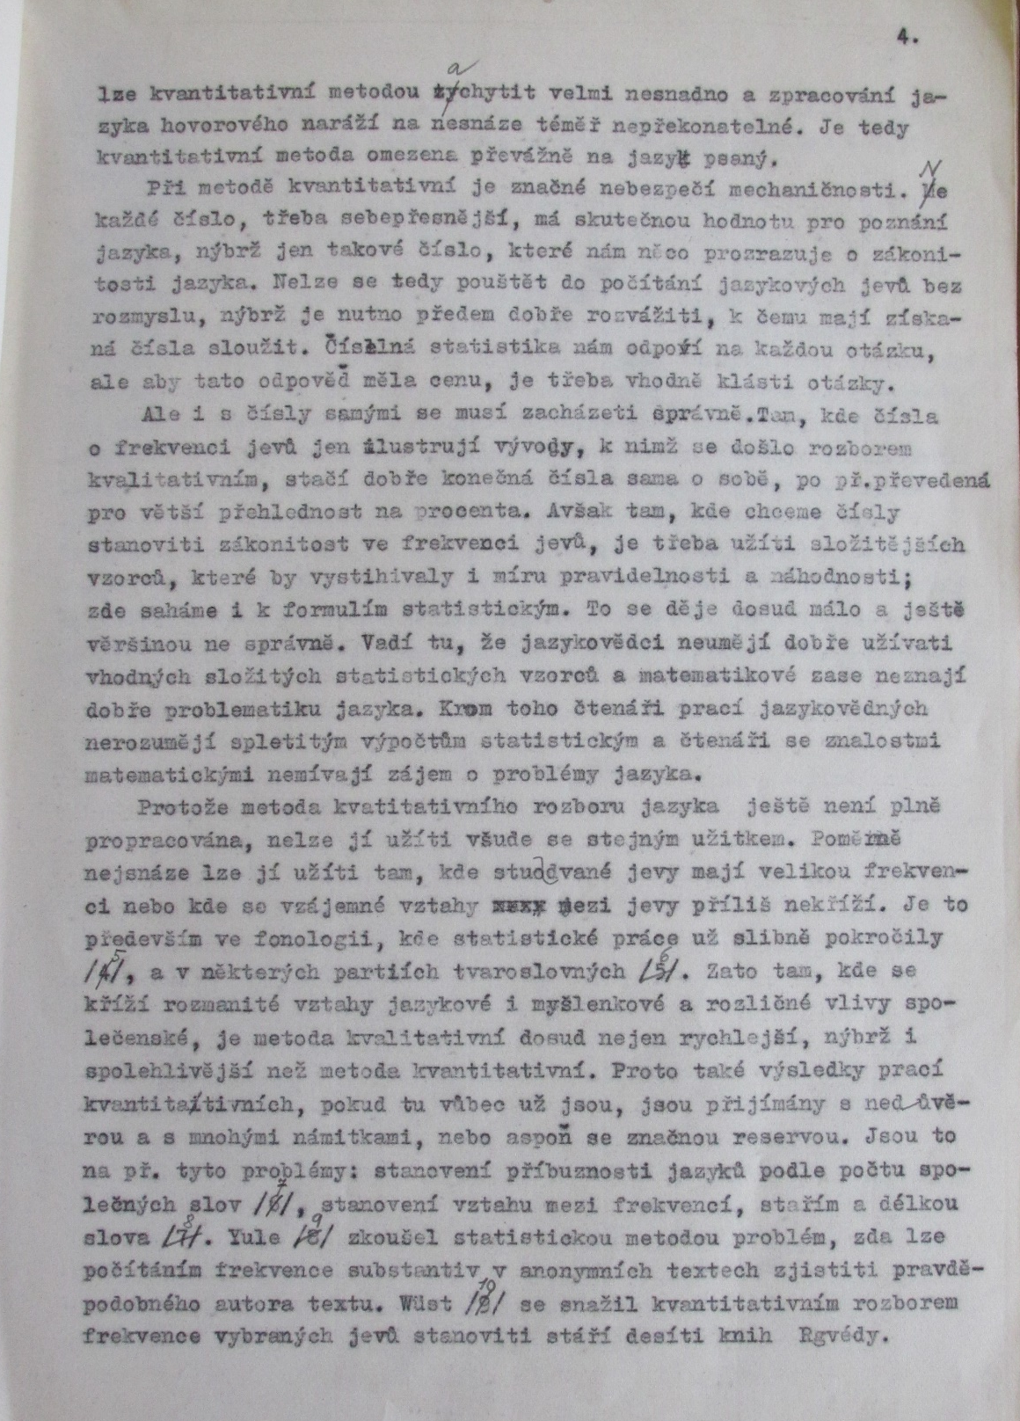

Slide 4
Struktura přednášky
kvantitativní zájem o propria v perspektivě vývoje onomastiky
proč se zabývat proprii kvantitativně
propria – problém automatické analýzy textu
případové studie
1) kolokační analýza
2) morfologické kategorie vlastních jmen
3) Švejk — tematická koncentrace
4) využití korpusové analýzy proprií v geografii

Slide 5
Od etymologie k textu – historie české onomastiky
historicko-srovnávací a etymologický přístup + určitá „izolovanost“ od aktuálních trendů jazykovědného bádání
do 60. let 20. století historicko-komparatistická (etymologická) fáze a pozitivismus (vytváření materiálové báze)
>>> ve 2. polovině 20. století rozvinuta strukturalistická východiska (modelová teorie, funkce, teorie onomastiky)
>>> v 1. čtvrtině 21. století pragmatický obrat (komunikační fungování proprií, variantnost, socioonomastika, commodification, critical turn v geografii apod.)
>>> obrat od proprií jako faktů k procesům (aktérům apod.)

Slide 6
Od etymologie k textu – současnost české onomastiky
etablovaná lingvistická disciplína (instituce, periodika, teorie)
široce pojatá interdisciplinarita (zejména geografie, antropologie, sociologie, etnologie, psychologie)
nová témata a nové přístupy: jazyková krajina, politická krajina, paměť, prostor, identita apod.
důraz na metodologii a teorii + empirizaci lingvistiky, zájem o pragmatické aspekty
reflexe aktuálních lingvistických trendů
nejnověji Motschenbacher 2020, David – Klemensová – Místecký a kol. 2022, David – Místecký 2023

Slide 7
Propria kvantitativně a korpusově
kvantitativní přístup >>> především korpusové analýzy
korpus představuje zdroj dat a poskytuje nástroje (corpus-based research) pro analýzu vybraných jednotek
vlastní jména jsou tématem korpusového výzkumu zaměřeného utilitárně na jejich detekci jako jazykových jednotek
popis gramatických charakteristik vlastních jmen, včetně procesů transonymizace a apelativizace
stylistické a stylometrické charakteristiky vlastních jmen

Slide 8
Vlastní jména v textu
podstatný podíl na frekvenčních charakteristikách textu, srov. Frequency Analysis of English Usage: Lexicon and Grammar, Francis – Kučera a kol. 1982): reportáž, editorial (8,8–6,4 %), průměr 3–5 %, 7 % korpus lužické srbštiny
důležitá při testování L2 – porozumění textu; srov. např. Kobeleva 2012
ALE! řada analýz textu explicitně vyřazuje vlastní jména, nebo je přechází mlčením (např. Kvantitativní charakteristiky současné češtiny, Těšitelová a kol. 1985)

Slide 9
Proč jsou vlastní jména „problém“ aneb Proč jsou kvůli „problémům“ zajímavá – perspektiva textové analýzy
specifičnost – na pozadí apelativ – „jazykový znak sui generis“ (Šrámek 1999; srov. Lutterer 1974)
pravopis
- velké písmeno v iniciální pozici ALE! etnonyma, sérionyma apod., komplexní výrazy František Lýdie Gahura, Stará Bělá
- signál změny funkčního statusu – proprializace, nebo apelativizace (např. přívoz > Přívoz; Švejk > švejk)

Slide 10
morfologie, slovotvorba a lexikografie
jazykový parasystém („druhý plán jazyka“; názvotvorba)
slovnědruhově substantiva
bohatá derivace (apelativizace – hitlerek, hitleráček, hitlerka)
víceslovné ekvivalenty slovních druhů – syntagmata typu Lysá nad Labem, Marie Těšitelová
singularia, nebo pluralia tanta, např. Štramberk vs. Pardubice, případy typu O legendární lánské schůzce říkali po jejím prozrazení všelijací Ovčáčkové, že ji iniciovali lidé z vedení sociální demokracie

Slide 11
lacunas / lakuny (Kováříková a kol. 2020)
např. vokativ u toponym a chrématonym, frekvence pádů – vokativ vykazuje vyšší procento tvarů v beletrii, ale současně chybí v kombinaci s plurálem (analýza SYN 2005; viz Statistiky češtiny, Bartoň a kol. 2009)
mezijazykové lakuny – např. propria v idiomech
Petře, Evo, Karle, Davide, Marie!

Slide 12
sémantika
propriální vs. apelativní sémantika
metafora a metonymie, personifikace (kolokační analýza)
syntax
komplikovanost a komplexnost proprií (komplexní větné členy), např. odpoledne přednášela Marie Těšitelová; Kutná Hora se proslavila kutáním stříbra

Slide 13
Vlastní jména v textu – automatické zpracování textu ano, či ne
odborná etymologie nevyžaduje kontext (nevědecká s ním pracuje)
pro textovou analýzu představuje funkční nástroj kvantitativní a korpusová lingvistika
technické problémy – lemmatizace (např. cizí osobní jména, nářeční podoby, hypokoristika apod.), disambiguace (např. Osolsobě – Žižková 2020)
velké textové korpusy, ale vlastní jména nejsou značkována, popř. jsou na okraji zájmu >>> ALE! to neplatí absolutně

Slide 14
Proč by onomastice neměly být cizí kvantitativně orientované výzkumy?

Slide 15
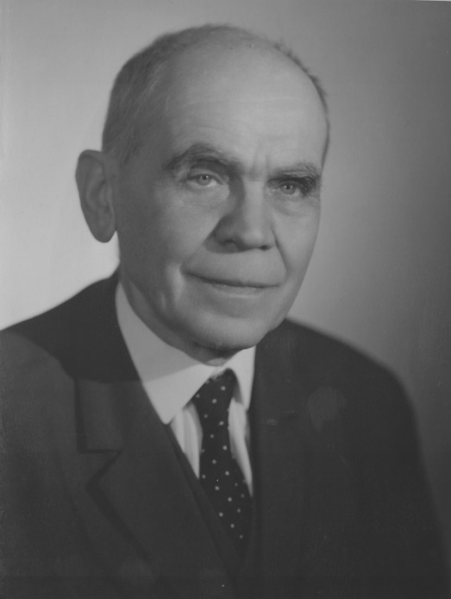
Důvod 1 – tradice
„V semináři profesora Vl. Šmilauera bývalo nezřídka poukazováno na to, že je vhodné a užitečné doplňovat výklady o větě a větných členech číselnými údaji, které mohou zpřesnit naše poznatky o užívání syntaktických prostředků v promluvě“ (Uhlířová 1975); viz též odkazy v textech Marie Těšitelové
od 1940 – práce na frekvenčním slovníku (Vladimír Šmilauer) v didaktickém odboru Kruhu přátel českého jazyka – vyšel až 1961
srov. Novočeská skladba (2. vyd., 1966), Nauka o českém jazyku (1972), Průvodce našimi jmény (1974, úvod)

Slide 16
Důvod 2 – moderní stylistika
stylistiku propria nezajímají, ale jsou podstatným rysem stylu – viz frekvenční slovníky
nejnověji Cvrček a kol. 2020 >>>
MDA – multidimenzionální analýza
morfologický rys
VOC: vokativ – konverzace, literární dialog,
antropomorfní bytosti
pragmatické rysy vázané na kontext
PROPT: toponyma – přesná identifikace
z důvodu nepřítomnosti adresáta
PROPA: antroponyma – nižší frekvence
v dialogu z důvodu sdíleného kontextu

Slide 17
Případové studie

Slide 18
Případová studie 1 Kolokační analýza (sémantika)
propria nejsou běžnou součástí výkladových slovníků češtiny
specifika propriální sémantiky – propria nemají význam v apelativním slova smyslu (Orlová ≠ ,místo, kde žijí orli‘), ale mají konotace a asociace (tzv. propriální význam; Orlová = ,město ve Slezsku, okres Karviná, 28 tis. obyvatel, v roce 2023 si připomíná 800 let od první písemné zmínky, velké sociální problémy‘)

Slide 19
Kolokační analýza
funkční pohled na propria: identifikace, diferenciace, nominace
běžné kolokace
>>> pan, paní, rodné jméno + příjmení; v, do, z + toponymum
neběžné kolokace
>>> Moskva prohlásila, že jde o omyl; česká Marilyn Monroe (srov. David – Semian 2015; David – Davidová Glogarová 2020; David – Místecký – Davidová Glogarová 2021; David – Klemensová – Místecký a kol. 2022)

Slide 20
Kolokační analýza – příklad A
SYN v8, publicistika
10 hydronym: kolokace povodí, řeka, břeh; adjektivní kolokace rozvodněný, rozbouřený, rozlitý
interpretace:
řeky vnímány především v antropocentrické perspektivě a z hlediska zájmů člověka – záplavy, povodně vs. vodní sporty a dopravní funkce
chybí symbolická funkce a metafory (!křtěný, odkojený Vltavou)

Slide 21
Kolokační analýza – příklad B
SYN v8, publicistika
přívlastkové konstrukce typu česká Marylin Monroe, moravský Texas
interpretace:
metafora a metonymie proprií je typická pro celostátní deníky
zdroj (source domain) ukazuje orientaci české společnosti na Západ, v případě personálních domén také na česko-slovenský kontext
oživování metafor fungujících v 19. století
nový regionalismus

Slide 22
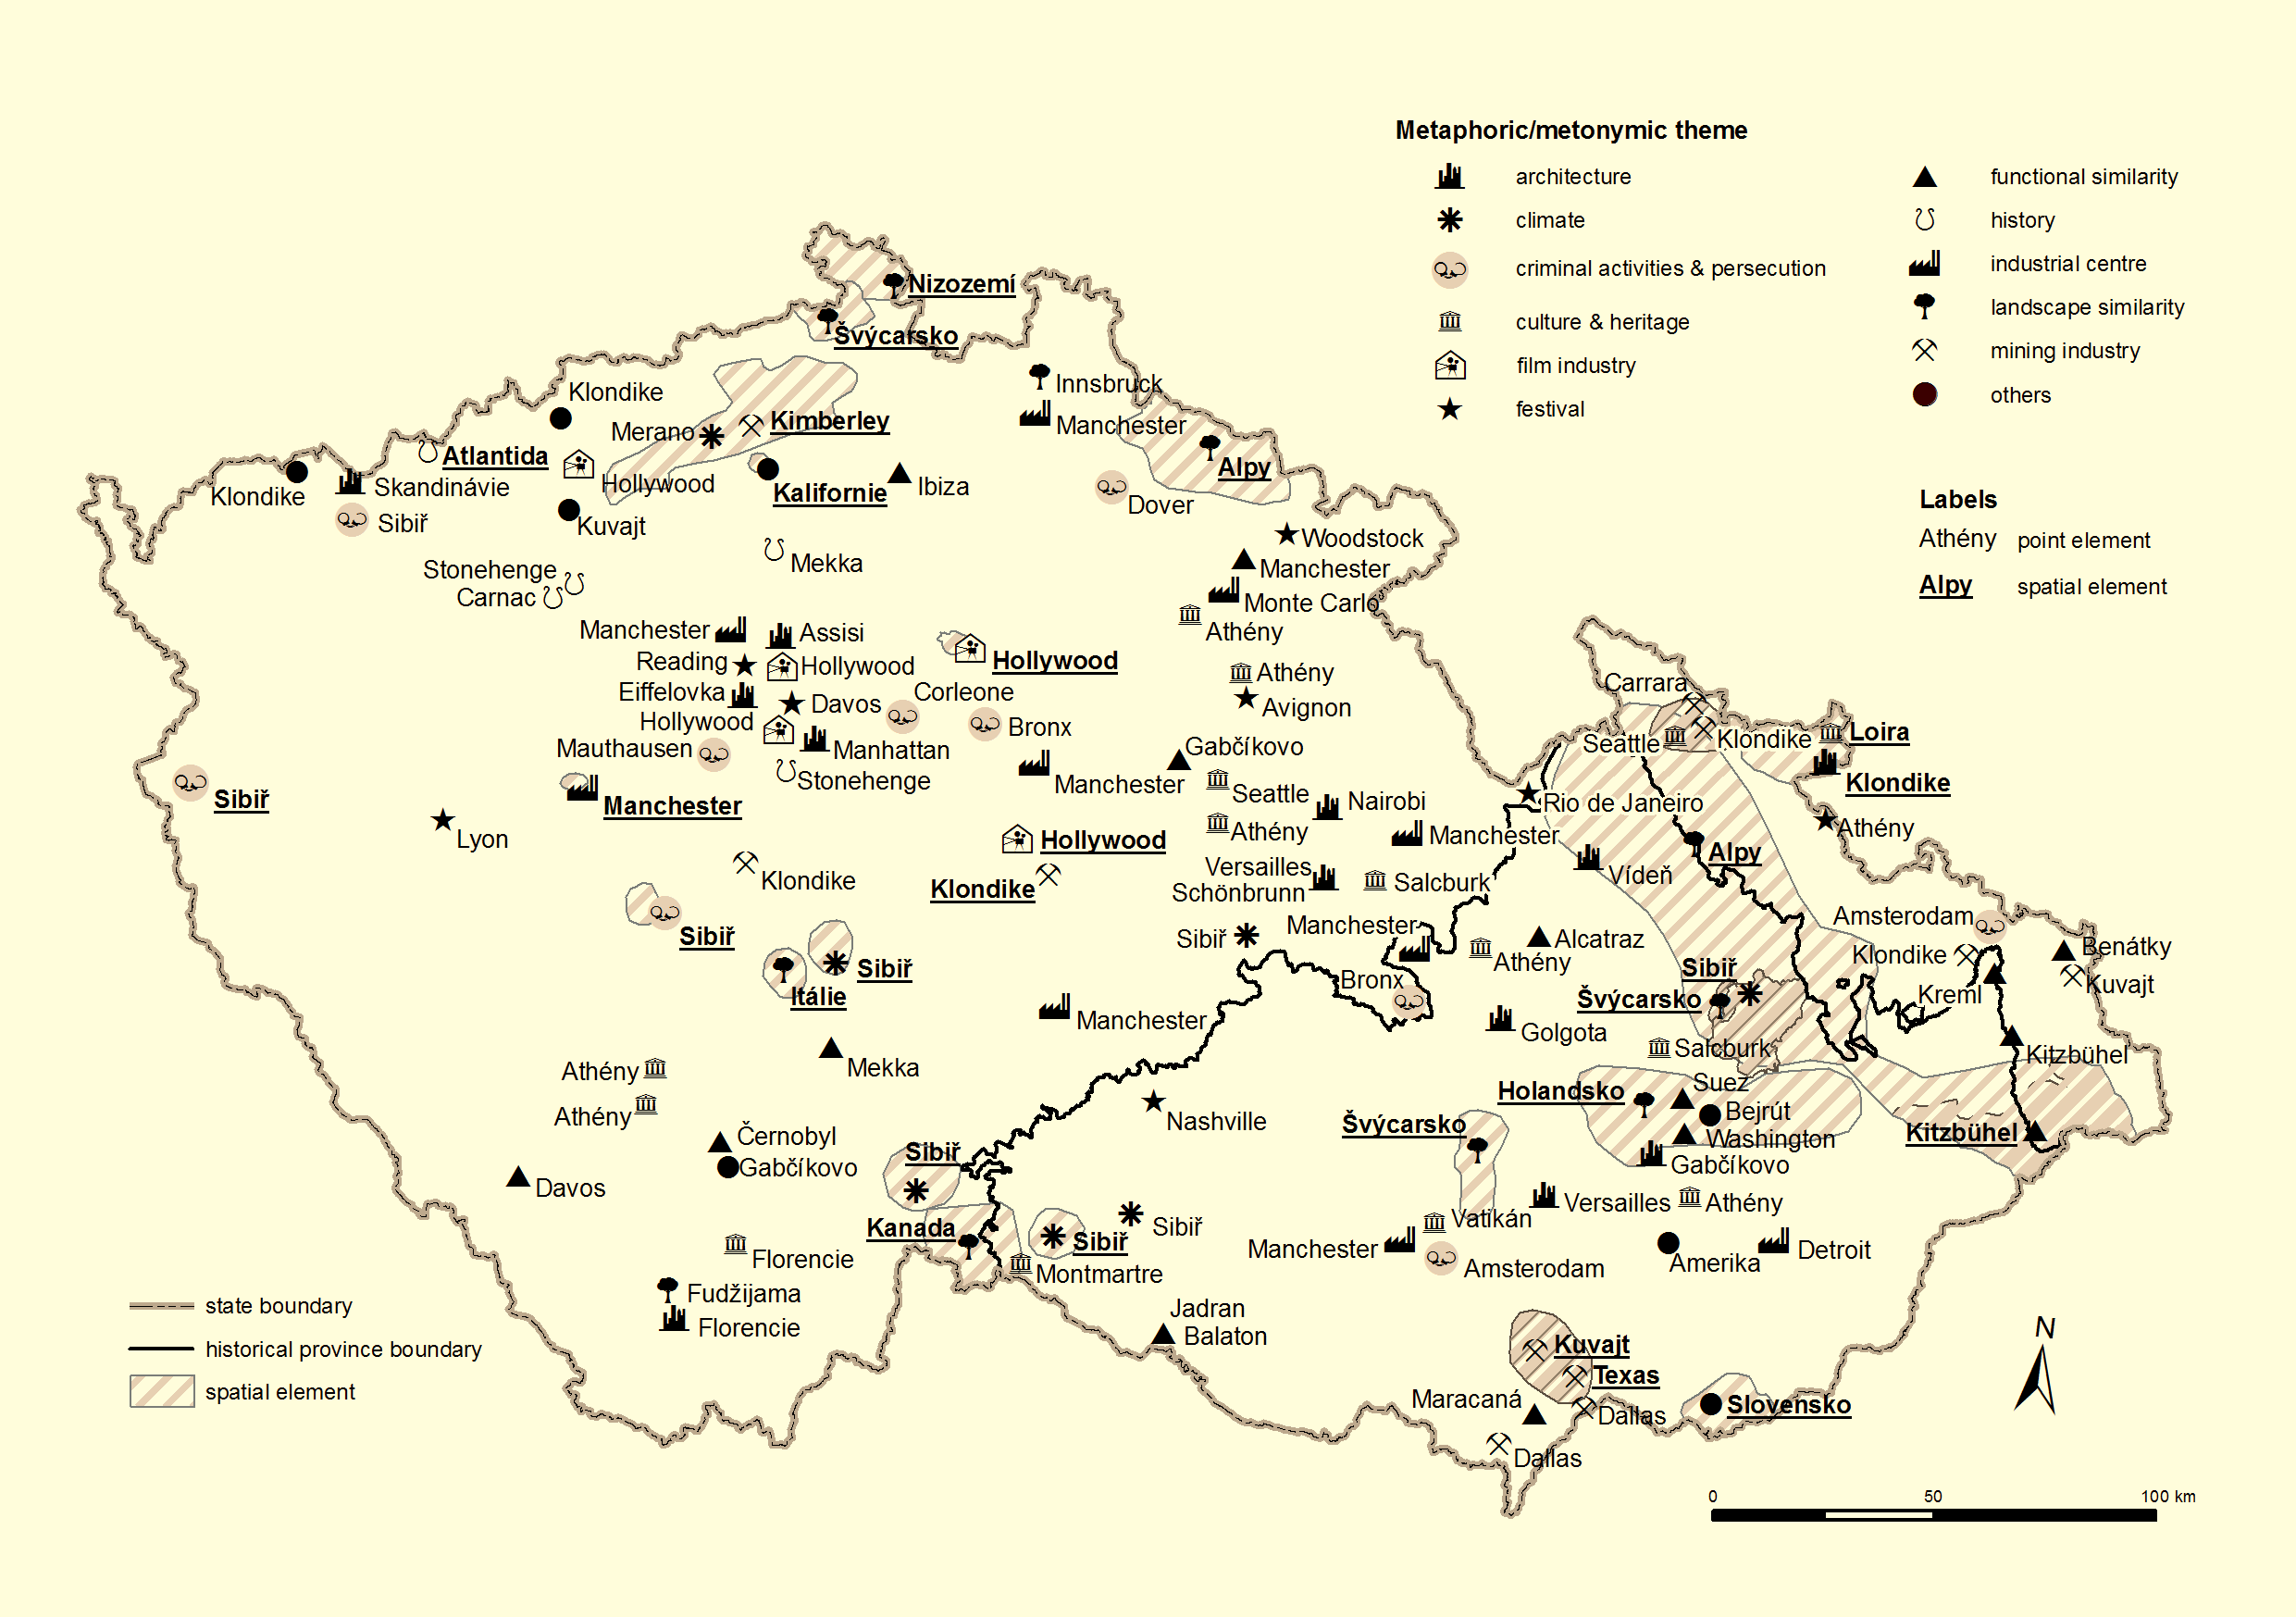

Slide 23
Případová studie 2 Morfologické kategorie vlastních jmen
SYN2020
Praha, Brno, Plzeň, Ostrava, Liberec (největší česká města)
Jiří, Jan, Petr; Jana, Marie, Eva (nejčastější česká rodná jména)
pádové distribuce

Slide 24
Morfologické kategorie vlastních jmen – města
 | Všechna substantiva |  | Místní jména – města
Pád | Absolutní frekvence | Procenta | Absolutní frekvence | Procenta
nominativ | 8 351 043 | 28,96 % | 30 580 | 36,33 %
genitiv | 7 431 853 | 25,77 % | 17 700 | 21,03 %
dativ | 1 076 638 | 3,73 % | 1 018 | 1,21 %
akuzativ | 6 001 510 | 20,81 % | 3 186 | 3,79 %
vokativ | 128 121 | 0,44 % | 17 | 0,02 %
lokál | 3 422 814 | 11,87 % | 29 537 | 35,09 %
instrumentál | 2 428 132 | 8,42 % | 2 129 | 2,53 %

Slide 25
Morfologické kategorie vlastních jmen – rodná jména
 | Všechna substantiva |  | Rodná jména
Pád | Absolutní frekvence | Procenta | Absolutní frekvence | Procenta
nominativ | 8 351 043 | 28,96 % | 60 711 | 67,62 %
genitiv | 7 431 853 | 25,77 % | 15 343 | 17,09 %
dativ | 1 076 638 | 3,73 % | 3 112 | 3,47 %
akuzativ | 6 001 510 | 20,81 % | 4 774 | 5,32 %
vokativ | 128 121 | 0,44 % | 997 | 1,11 %
lokál | 3 422 814 | 11,87 % | 682 | 0,76 %
instrumentál | 2 428 132 | 8,42 % | 4 158 | 4,63 %

Slide 26
Morfologické kategorie vlastních jmen – shrnutí
Pád | Všechna substantiva | Města | Rodná jména
nominativ | 28,96 % | 36,33 % | 67,62 %
genitiv | 25,77 % | 21,03 % | 17,09 %
dativ | 3,73 % | 1,21 % | 3,47 %
akuzativ | 20,81 % | 3,79 % | 5,32 %
vokativ | 0,44 % | 0,02 % | 1,11 %
lokál | 11,87 % | 35,09 % | 0,76 %
instrumentál | 8,42 % | 2,53 % | 4,63 %

Slide 27
Morfologické kategorie vlastních jmen – shrnutí
Pád | Všechna substantiva | Města | Rodná jména
nominativ | 28,96 % | 36,33 % | 67,62 %
genitiv | 25,77 % | 21,03 % | 17,09 %
dativ | 3,73 % | 1,21 % | 3,47 %
akuzativ | 20,81 % | 3,79 % | 5,32 %
vokativ | 0,44 % | 0,02 % | 1,11 %
lokál | 11,87 % | 35,09 % | 0,76 %
instrumentál | 8,42 % | 2,53 % | 4,63 %

Slide 28
Morfologické kategorie vlastních jmen – shrnutí
Pád | Všechna substantiva | Města | Rodná jména
nominativ | 28,96 % | 36,33 % | 67,62 %
genitiv | 25,77 % | 21,03 % | 17,09 %
dativ | 3,73 % | 1,21 % | 3,47 %
akuzativ | 20,81 % | 3,79 % | 5,32 %
vokativ | 0,44 % | 0,02 % | 1,11 %
lokál | 11,87 % | 35,09 % | 0,76 %
instrumentál | 8,42 % | 2,53 % | 4,63 %

Slide 29
Morfologické kategorie vlastních jmen – shrnutí
Pád | Všechna substantiva | Města | Rodná jména
nominativ | 28,96 % | 36,33 % | 67,62 %
genitiv | 25,77 % | 21,03 % | 17,09 %
dativ | 3,73 % | 1,21 % | 3,47 %
akuzativ | 20,81 % | 3,79 % | 5,32 %
vokativ | 0,44 % | 0,02 % | 1,11 %
lokál | 11,87 % | 35,09 % | 0,76 %
instrumentál | 8,42 % | 2,53 % | 4,63 %

Slide 30
Morfologické kategorie vlastních jmen – pořadí pádů dle frekvence
Všechna substantiva | Města | Rodná jména
1 | 1 | 1
2 | 6 | 2
6 | 2 | 4
3 | 4 | 7
7 | 7 | 3
4 | 3 | 5
5 | 5 | 6

Slide 31
Morfologické kategorie vlastních jmen – shrnutí
rodná jména: dominance nominativu, prezence vokativu, genitiv posesivní
města: výrazný podíl lokálu, kvaziabsence vokativu
nízké podíly akuzativu u proprií

Slide 32
Případová studie 3 Švejk – tematická koncentrace
Tři texty
Dobrý voják Švejk (Š; 95 kapitol)
Loyální občan Josef Švejk (LO; 10 kapitol)
Josef Švejk v t. zv. Protektorátě (PT; 4 kapitoly)
Tematická koncentrace textu
Klasifikace textů podle tematických slov

Slide 33
Tematická slova (Š)
Tematické lemma | Frek. | % kapitol | Tematické lemma | Frekvence | % kapitol | Tematické lemma | Frek. | % kapitol
Švejk | 53 | 64,63 | dobrovolník | 2 | 2,44 | postel | 1 | 1,22
pan | 20 | 24,39 | Lukáš | 2 | 2,44 | sluha | 1 | 1,22
říci | 20 | 24,39 | strážmistr | 2 | 2,44 | soudní | 1 | 1,22
polní | 10 | 12,20 | Vodička | 2 | 2,44 | svatý | 1 | 1,22
nadporučík | 9 | 10,98 | Baloun | 2 | 2,44 | Vejvoda | 1 | 1,22
jít | 7 | 8,54 | hejtman | 2 | 2,44 | bába | 1 | 1,22
poručík | 7 | 8,54 | major | 2 | 2,44 | četnický | 1 | 1,22
Dub | 6 | 7,32 | jednoroční | 2 | 2,44 | rytmistr | 1 | 1,22
kurát | 4 | 4,88 | čahoun | 1 | 1,22 | závodčí | 1 | 1,22
kadet | 4 | 4,88 | člověk | 1 | 1,22 | zvíře | 1 | 1,22
dát | 3 | 3,66 | chmel | 1 | 1,22 | batalión | 1 | 1,22
pán | 3 | 3,66 | malý | 1 | 1,22 | díl | 1 | 1,22
plukovník | 3 | 3,66 | mluvit | 1 | 1,22 | maršálek | 1 | 1,22
Biegler | 3 | 3,66 | Müllerová | 1 | 1,22 | slepice | 1 | 1,22
generál | 3 | 3,66 | oltář | 1 | 1,22 | válka | 1 | 1,22
pes | 2 | 2,44 | Fink | 1 | 1,22 | feldkurát | 1 | 1,22
desátník | 2 | 2,44 | paní | 1 | 1,22

Slide 34
Tematická slova (LO)
Tematické lemma | Frekvence | % kapitol | Tematické lemma | Frekvence | % kapitol
pan | 7 | 70,00 | starý | 1 | 10,00
Švejk | 4 | 40,00 | vůdce | 1 | 10,00
Josef | 2 | 20,00 | paní | 1 | 10,00
Andělín | 1 | 10,00 | Palivcová | 1 | 10,00
major | 1 | 10,00 | pes | 1 | 10,00
koňak | 1 | 10,00 | šéf | 1 | 10,00
ulice | 1 | 10,00 | německý | 1 | 10,00
voda | 1 | 10,00 | Peppel | 1 | 10,00
pán | 1 | 10,00 | Jaroušek | 1 | 10,00

Slide 35
Tematická slova (PT)
Tematické lemma | Frekvence | % kapitol
Švejk | 3 | 75,00
doba | 1 | 25,00
vůdce | 1 | 25,00
pan | 1 | 25,00

Slide 36
Antroponymická koncentrace textu
Průměrný rank | Frequency | Lemma | Slovní třída | Tematická váha | Výpočet
16 | 46 | Švejk | proprium | 0,005053002 | h=28;r'=16;f(r')=46;f(1)=289
19 | 39 | polní | adjektivum | 0,00321305 | h=28;r'=19;f(r')=39;f(1)=289
25 | 29 | říci | verbum | 0,000796397 | h=28;r'=25;f(r')=29;f(1)=289
27 | 28 | dát | verbum | 0,000256312 | h=28;r'=27;f(r')=28;f(1)=289
27 | 28 | kurát | substantivum | 0,000256312 | h=28;r'=27;f(r')=28;f(1)=289

Slide 37
Antroponymická koncentrace textu
Průměrný rank | Frequency | Lemma | Slovní třída | Tematická váha | Výpočet
16 | 46 | Švejk | proprium | 0,005053002 | h=28;r'=16;f(r')=46;f(1)=289
19 | 39 | polní | adjektivum | 0,00321305 | h=28;r'=19;f(r')=39;f(1)=289
25 | 29 | říci | verbum | 0,000796397 | h=28;r'=25;f(r')=29;f(1)=289
27 | 28 | dát | verbum | 0,000256312 | h=28;r'=27;f(r')=28;f(1)=289
27 | 28 | kurát | substantivum | 0,000256312 | h=28;r'=27;f(r')=28;f(1)=289

Slide 38
Antroponymická koncentrace textu
Antroponymická koncentrace textu
Průměrný rank | Frequency | Lemma | Slovní třída | Tematická váha | Výpočet
16 | 46 | Švejk | proprium | 0,005053002 | h=28;r'=16;f(r')=46;f(1)=289
19 | 39 | polní | adjektivum | 0,00321305 | h=28;r'=19;f(r')=39;f(1)=289
25 | 29 | říci | verbum | 0,000796397 | h=28;r'=25;f(r')=29;f(1)=289
27 | 28 | dát | verbum | 0,000256312 | h=28;r'=27;f(r')=28;f(1)=289
27 | 28 | kurát | substantivum | 0,000256312 | h=28;r'=27;f(r')=28;f(1)=289

Slide 39
Antroponymická koncentrace textu (Š1)

Slide 40
Klasifikace textů podle TK
Slovní třída | Součet tematických vah
proprium | 0,005053002
adjektivum | 0,00321305
verbum | 0,001052709
substantivum | 0,000256312

Slide 41
Klasifikace textů podle TK
Slovní třída | Součet tematických vah
proprium | 0,005053002
adjektivum | 0,00321305
verbum | 0,001052709
substantivum | 0,000256312

Slide 42
Klasifikace textů podle TK
= antroponymický text
Slovní třída | Součet tematických vah
proprium | 0,005053002
adjektivum | 0,00321305
verbum | 0,001052709
substantivum | 0,000256312

Slide 43
Klasifikace textů podle TK
Typ textu | Nejvyšší tematické váhy
nominální | apelativa
antroponymický | antroponyma
toponymický | toponyma
adjektivní | adjektiva
verbální | slovesa
smíšený | rovnost tematických vah dvou tříd

Slide 44
Klasifikace textů podle TK
Typ textu | Š | LO | PT
A | 32 | 4 | 3
N | 30 | 5 | 0
ADJ | 5 | 0 | 0
V | 5 | 0 | 0
A/N | 1 | 0 | 0
ADJ/N | 2 | 0 | 0

Slide 45
Shrnutí
Š: vojenský život, hodnosti, jména (Švejk, Dub, Biegler, Vodička)
LO: rodné jméno (Josef), zdvořilostní tituly (pan), odkazy na okupaci (vůdce) a původní knihy (Palivcová)
PT: okupace (vůdce) a zdvořilostní tituly (pan); velmi málo TS
Š: bohatá struktura textových typů
Š1: výrazně antroponymická první půlka knihy

Slide 46
Případová studie 4 Využití korpusové analýzy proprií v geografii
David – Bartůněk 2023
region jako klíčové téma nové (regionální) geografie + critical turn v geografii
vymezení, vnímání, symboly + vizualizace dat
1) frekvenční analýza
2) kolokační analýza

Slide 47
Frekvenční analýza

Slide 53
Kolokační analýza

Slide 58
Shrnutí. Výzvy

Slide 59
výzkum proprií v textu >>> rozšiřuje spektrum informací o jejich charakteru a fungování
nástroj pro gramatiku proprií
nástroj pro lexikografii >>> slovník proprií, slovník metafor
obohacení literární onomastiky – nabízí jinou perspektivu (intersubjektivní) než „pečlivé čtení“
výrazný mezioborový přesah (geografie, antropologie, historie, politologie)

Slide 60
výzvy, které aktuálně čekají
přechylování příjmení
konkurence pádových koncovek, např. lokál – typ Žďáře vs. Ždáru
transonymizace a apelativizace a jejich morfologické a kolokační aspekty
lexikografie proprií (metafory, sémantika) apod.
možnosti lemmatizace proprií, problematika víceslovnosti (containers)

Slide 61
Kontakt
katedra českého jazyka FF OU
Jaroslav DAVID, Michal MÍSTECKÝ
Reální 5
701 03 Ostrava
E-mail: jaroslav.david@osu.cz
Web: www.osu.cz
Facebook: ČEjovna

